Slide 1
基于移动终端的分心步行预警系统
银加

Slide 2
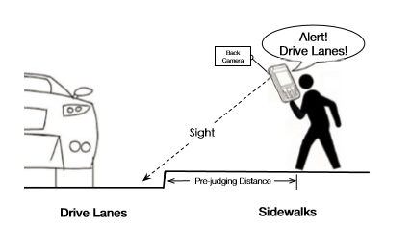

Slide 16
KNN算法

Slide 17
调参结果

Slide 23
谢谢！

